Slide 1


Slide 2


Театральная лаборатория «Благотворчество 2.0»
Автор: Муниципальное бюджетное учреждение «Центр методического и технического обслуживания учреждений, подведомственных Управлению культуры, спорта и молодёжной политики Администрации города Глазова»

Slide 3
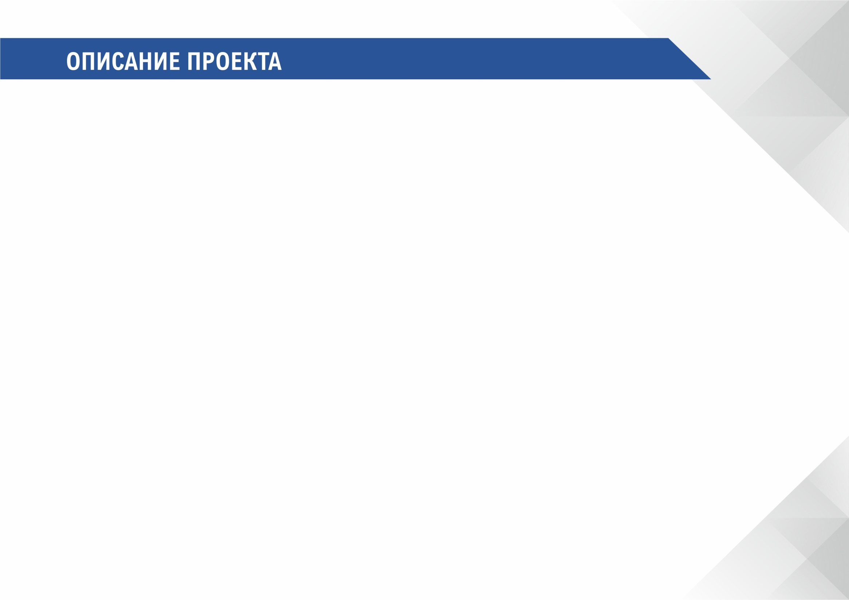
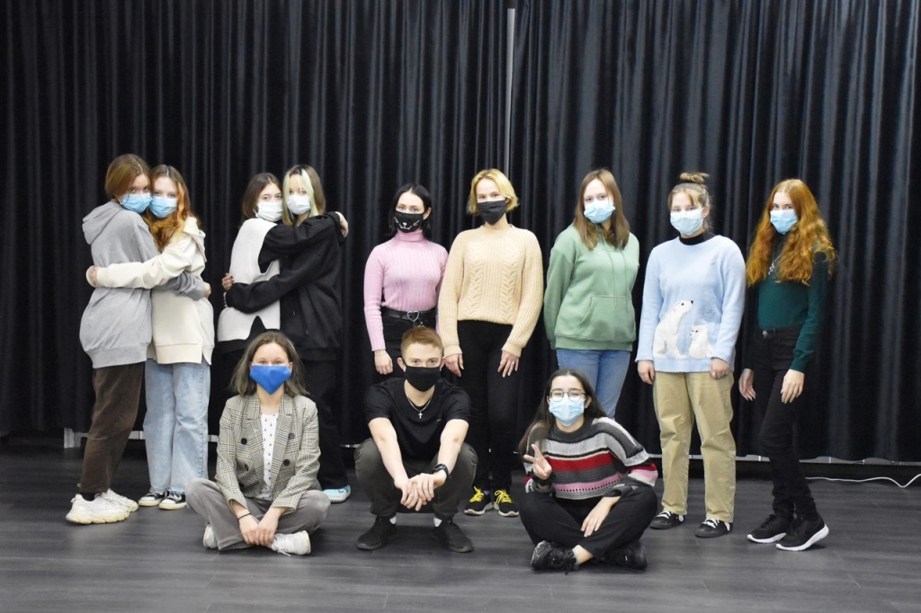
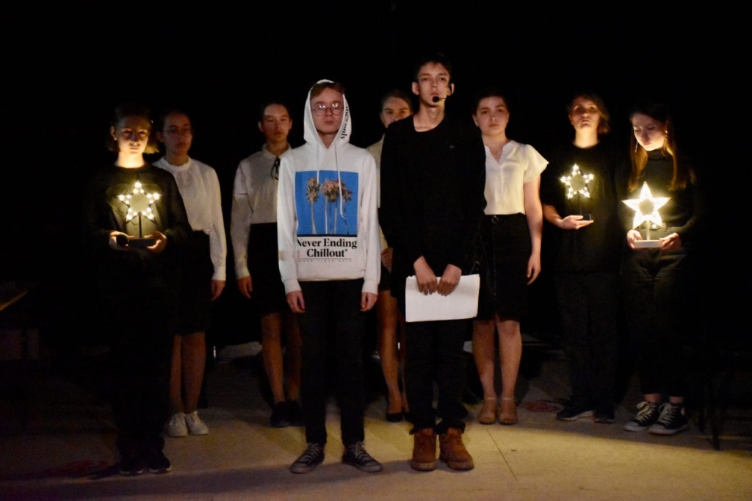
Театральная лаборатория «Благотворчество 2.0» - это образовательная площадка для подростков в возрасте 14-18 лет, оказавшихся в трудной жизненной ситуации.
1 смена – 15 человек; 3 смены длительностью по 2 месяца. Итогом каждой смены стали эскизы спектакля.

Slide 4

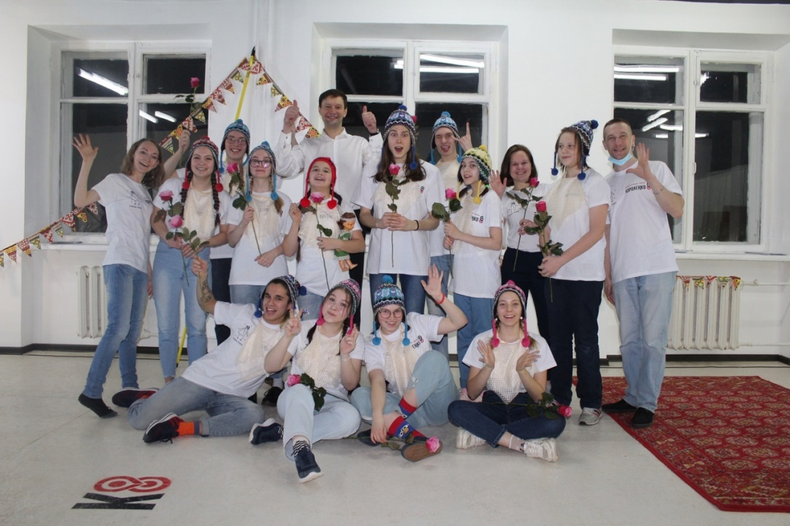
Проект реализован успешно.
Театральная лаборатория «Благотворчество 2.0» вызвала большой общественный резонанс и привлекла внимание профессионального комьюнити.

Slide 5
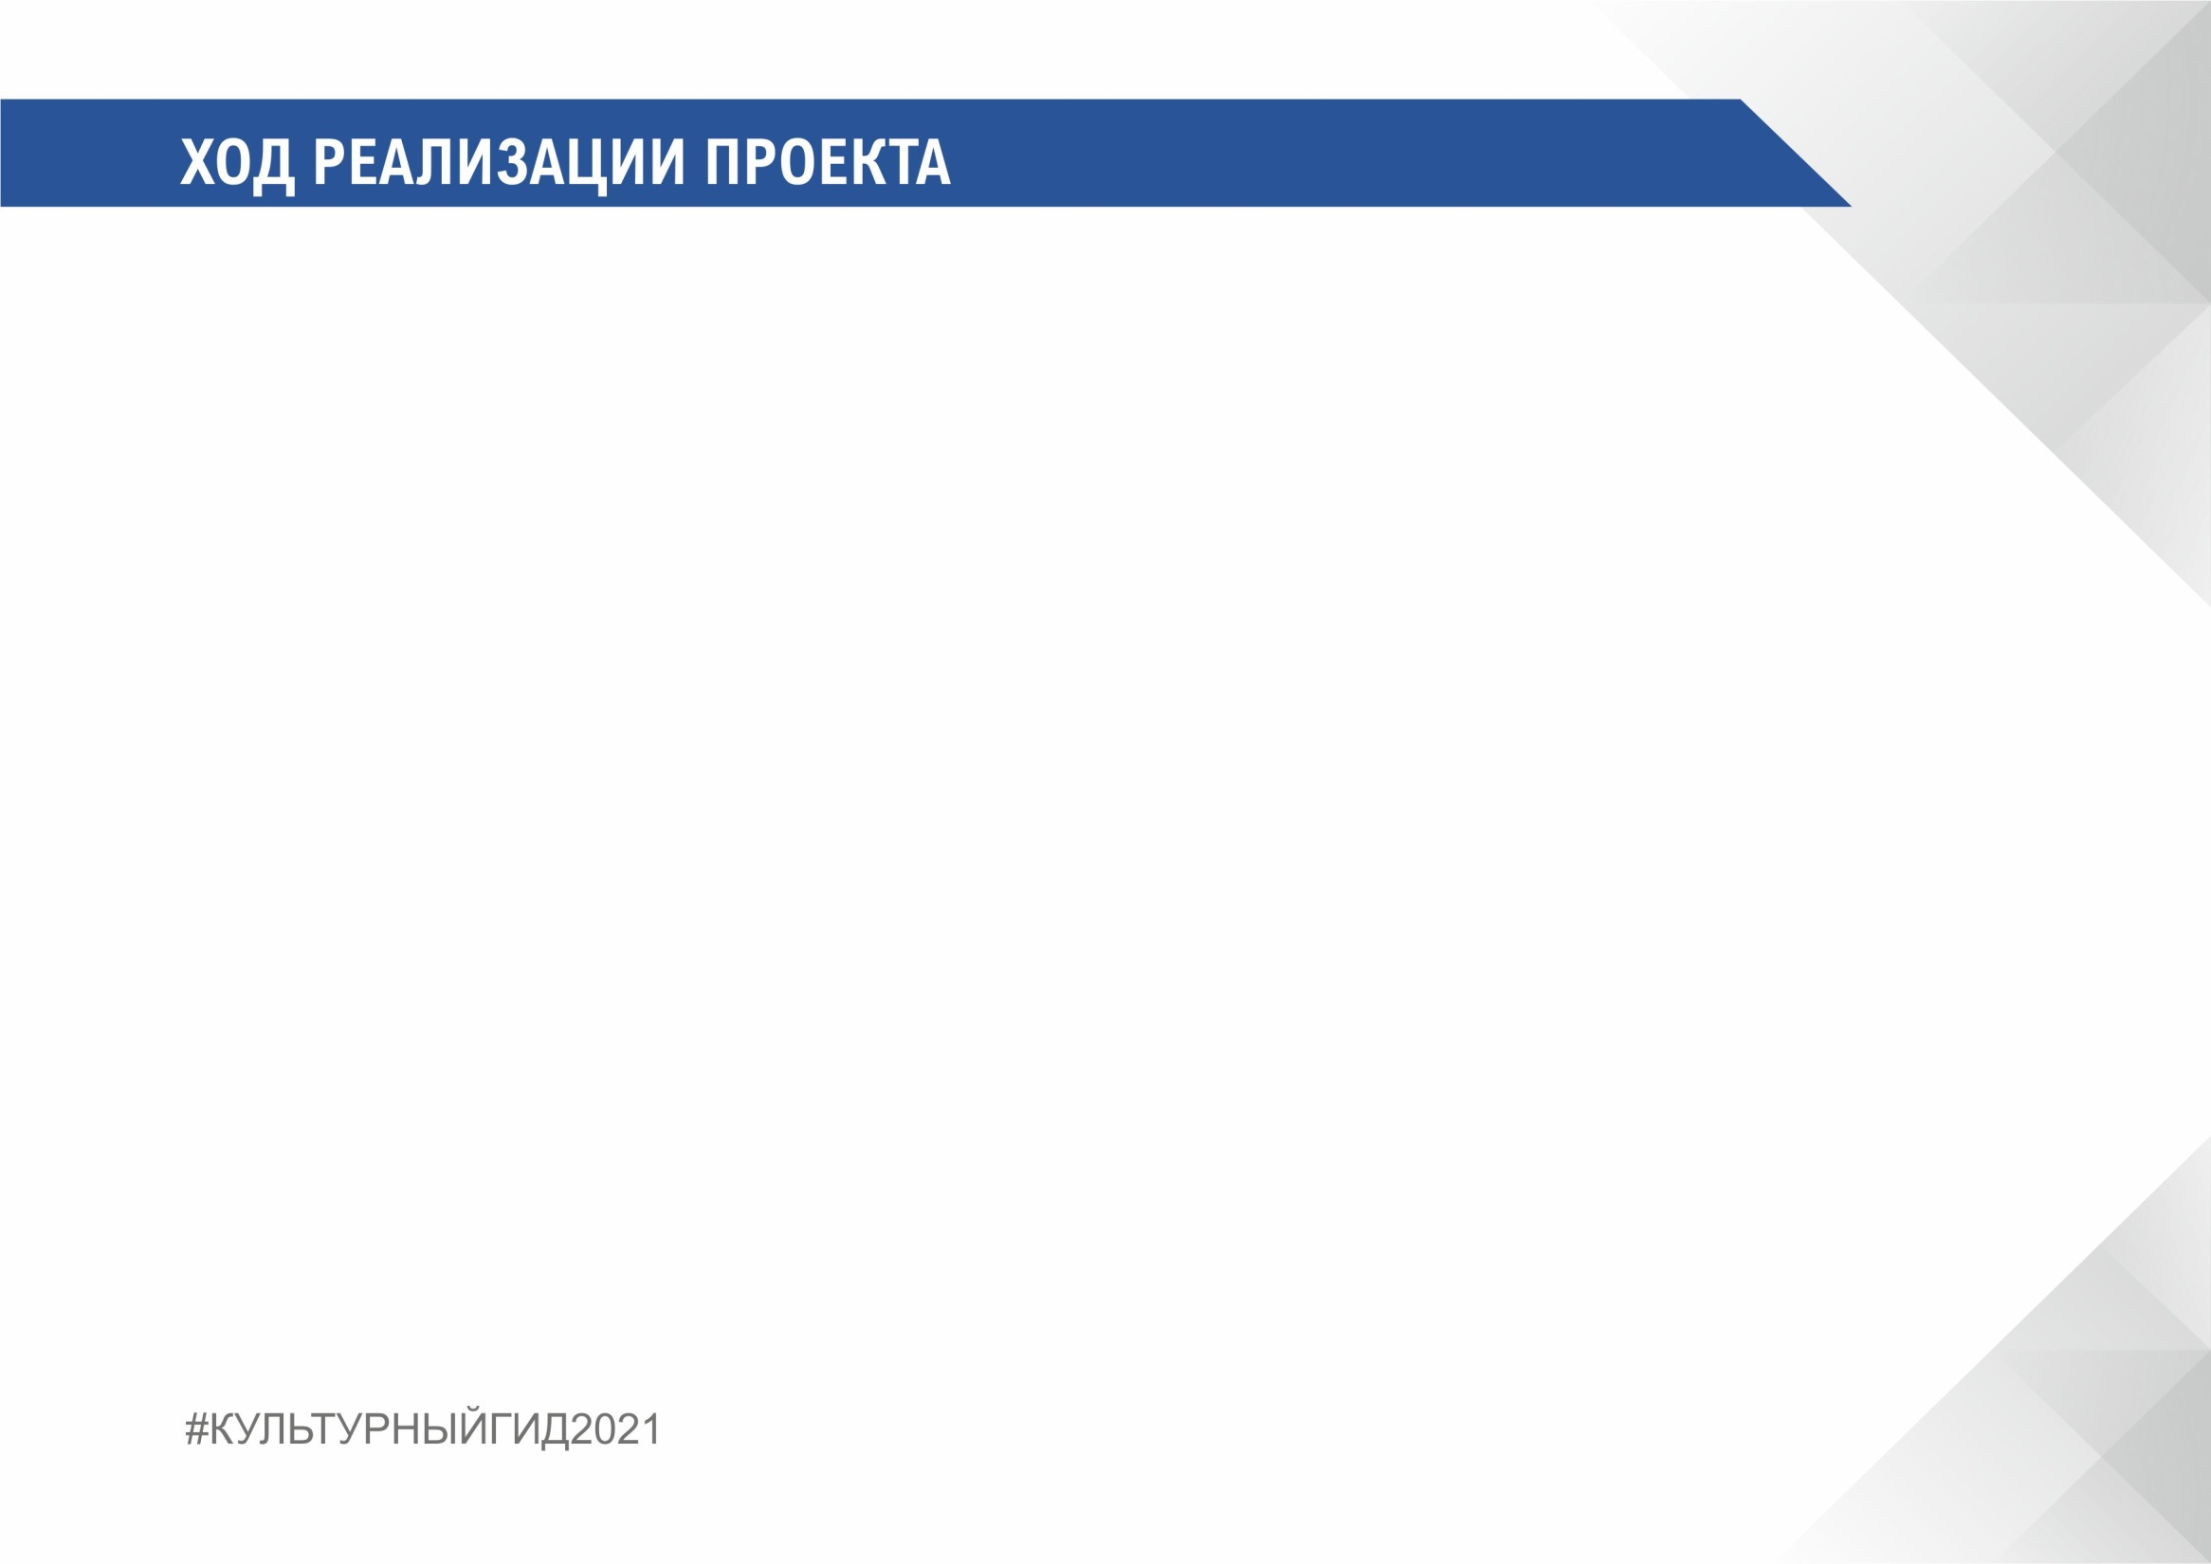
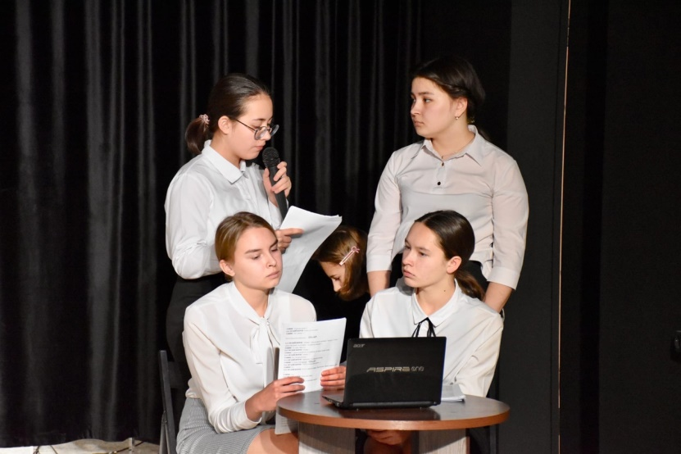

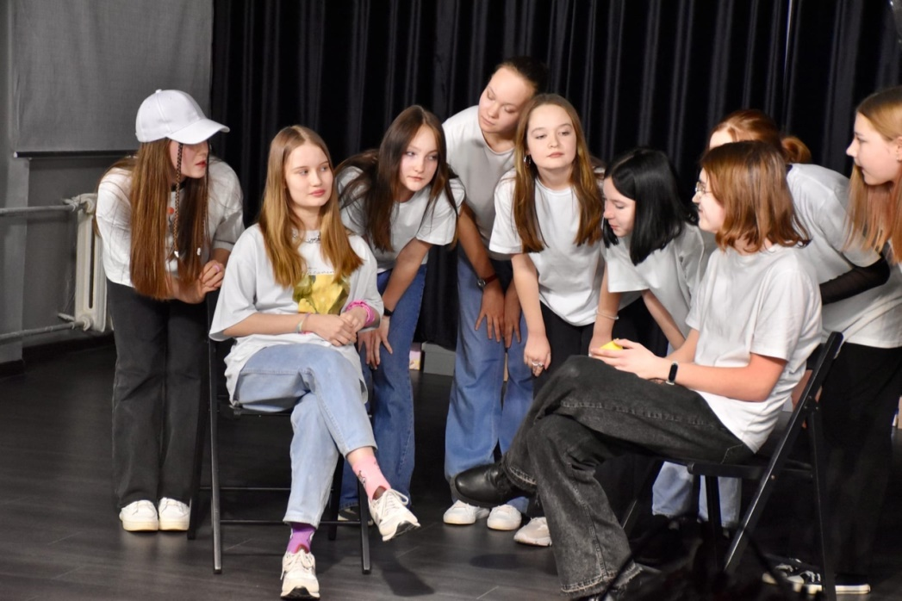
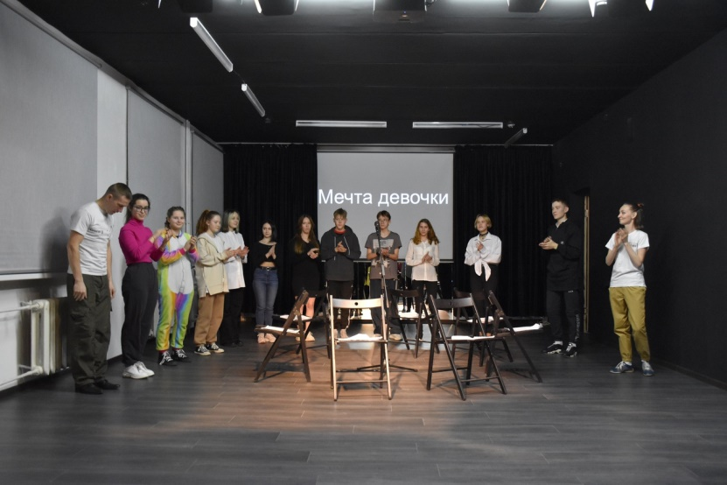

Каждая смена лаборатории выпустила эскиз спектакля.
1 смена. Эскиз спектакля «Это всё она»
3 смена. Эскиз спектакля «Проект комнаты»
2 смена. Эскиз спектакля «Девочки»

Slide 6

Количественные:
45 подростков, оказавшихся в трудной жизненной ситуации, в возрасте 14-18 лет (1 смена – 15 человек; 3 смены длительностью по 2 месяца);
129 занятий с наставниками;
6 эскизов спектаклей и 3 закрытых показа;
Количество зрителей: 280 зрителей; 4500 просмотров в социальной сети «Вконтакте».
Качественные:
Расширился круг детей, приобщенных к театральному искусству. Были созданы 3 эскиза спектакля, что внесло вклад в развитие современного театрального искусства города и республики. Участники трёх смен лаборатории реализовали свой творческий и, в частности, актёрский потенциал, получили возможности для дальнейшего развития.

Slide 7

Работа каждой смены в лаборатории велась на протяжении 2 месяцев 5 дней в неделю. Дети привыкали ходить к нам, после окончания смены многим было сложно вновь вернуться к обычному распорядку дня.
Отзывы детей:
Алина - https://vk.com/bzhalino44ka?w=wall302529538_659%2Fall
Максим - https://vk.com/maxim_ilckenko?w=wall550355543_248%2Fall
Александра - https://vk.com/improfw?w=wall360864996_1140%2Fall
Некоторые ребята после окончания театральной лаборатории стали Волонтёрами культуры. Сейчас они помогают в организации и проведении мероприятий. Другие ребята стали постоянными участниками событий и мероприятий на Культурной базе «Короленко-8».

Slide 8

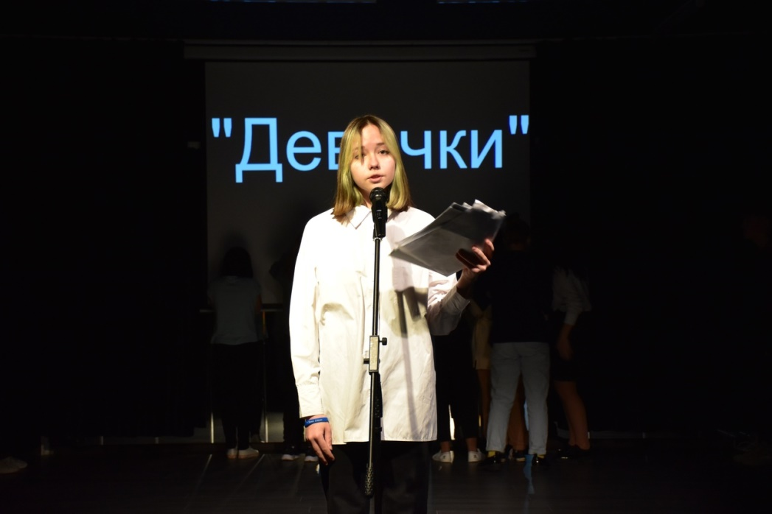
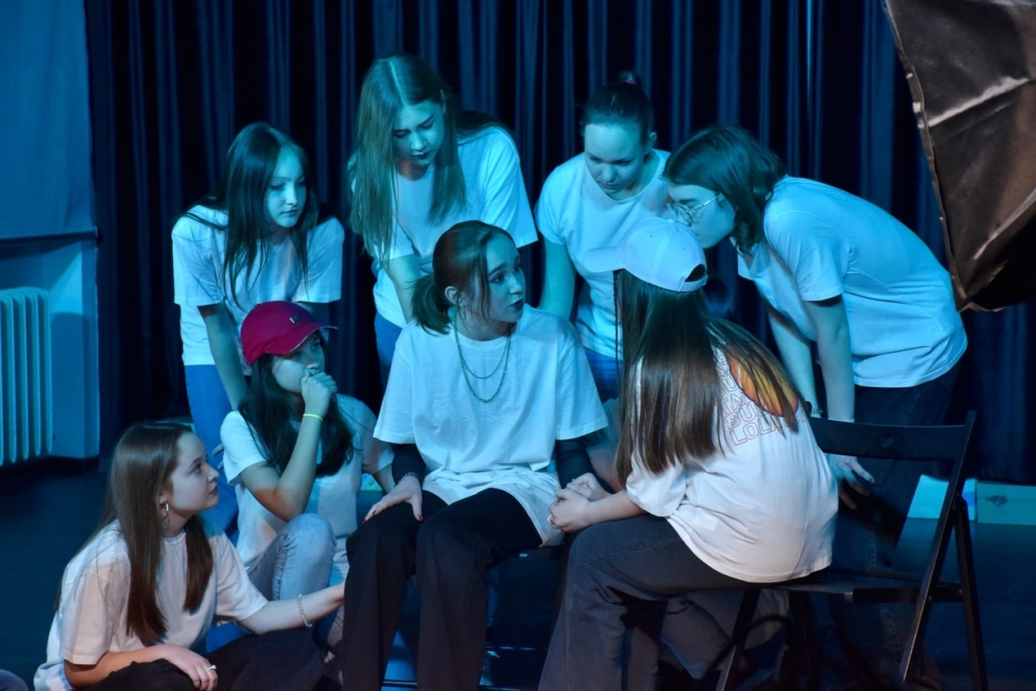
В продолжении деятельности по проекту заинтересованы представители целевой аудитории: подростки, родители и педагоги.
Некоторые выпускники трёх смен театральной лаборатории вступили в волонтёрский отряд «К-8» и теперь реализуют свой потенциал в ходе проведения культурных событий в качестве организаторов и ведущих.

